Slide 1
JAVA 프로젝트
통합계좌관리 프로그램
데이터분석과 구본성

Slide 2
CONTENTS
01
구성
프로젝트 구성
02
DB
테이블 설계 및 ERD
03
JAVA
클래스 구성 및 UI
04
프로젝트 보완점
미흡한 부분 및 보완
CONTENTS

Slide 3
01
구성
프로젝트 구성
프로젝트 개요
통합 계좌 관리 프로그램
언어 : JAVA
DB : ORACLE DB 12c
개발자 : 데이터분석과 구본성
개발기간 : 2021. 05. 31 ~ 2021. 06. 04

Slide 4
01
구성
프로젝트 구성
프로젝트 주제
정해진 은행에 속해 있는 계좌를 통합관리 할 수 있는 프로그램
어떤 은행인지에 대해 구애 받지 않고 계좌 생성, 수정, 삭제가 용이
입금, 출금, 계좌이체 구현

Slide 5
01
구성
프로젝트 구성
프로그램 구성
Client
VO를 통한 데이터 교환
DB
Controller
(Console)
Service
DAO

Slide 6
02
DB
설계 및 ERD
DB 설계
필요한 요소
유저의 정보
유저가 가지고 있는 계좌에 대한 정보
계좌 이체 시 보내는 사람과 받는 사람의 정보와 계좌에 대한 정보
App이 허용하는 은행에 대한 정보
총 4개의 테이블로 DB 구성

Slide 7
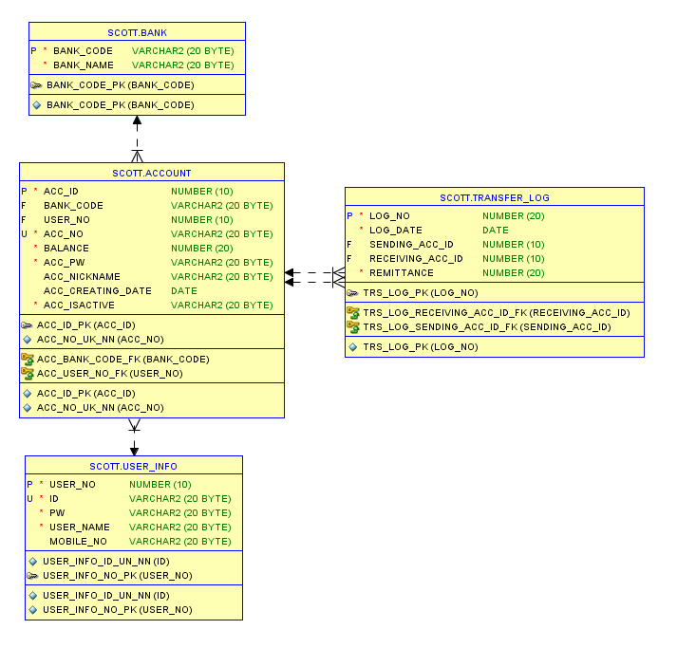
02
DB
설계 및 ERD
DB 설계
USER_INFO : 유저의 정보
ACCOUNT : 유저가 가지고 있는 계좌에 대한 정보
TRANSFER_LOG : 계좌 이체 시 보내는 사람과 받는 사람의 정보와 계좌에 대한 정보
BANK : App이 허용하는 은행에 대한 정보
각 테이블은 FK를 통해 참조

Slide 8
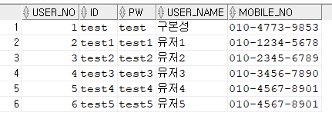
02
DB
설계 및 ERD
USER_INFO
USER_NO (PK) : 유저에 대한 순번
SEQUENCE
ID, PW : 로그인에 필요한 정보
USER_NAME : 이름
MOBILE_NO : 휴대전화 번호

Slide 9
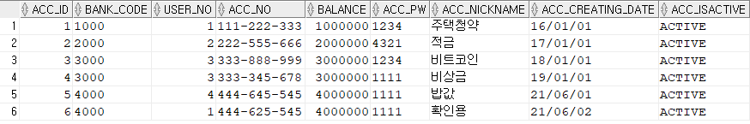
02
DB
설계 및 ERD
ACCOUNT
ACC_ID (PK) : 유저에 대한 순번 (SEQUENCE)
BANK_CODE (FK) : 은행코드, 허용한 은행만 DB INSERT 가능
USER_NO (FK) : USER 테이블에 존재하는 인원에 대한 USER 번호
BALANCE : 잔액 / ACC_PW : 계좌 비밀번호
ACC_NICKNAME : 계좌 별칭 / ACC_CREATING_DATE : 계좌 생성일시
ACC_ISACTIVE : 계좌 상태 (활성화 상태 / 삭제 상태)

Slide 10
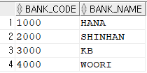
02
DB
설계 및 ERD
BANK
BANK_CODE (PK) : 은행 고유 코드
임의로 부여
하나 : 1000 / 신한 : 2000 / KB : 3000 / 우리 : 4000
BANK_NAME : 은행 이름

Slide 11
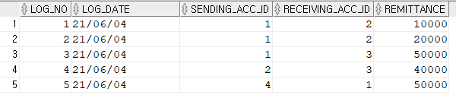
02
DB
설계 및 ERD
TRANSFER_LOG
LOG_NO (PK) : 이체기록에 대한 로그 번호
SEQUENCE
LOG_DATE : 로그 기록 일시 (이체일시)
SENDING_ACC_ID (FK) : 보내는 사람의 계좌에 대한 ID
RECEIVING_ACC_ID (FK) : 받는 사람의 계좌에 대한 ID
REMITTANCE : 송금액

Slide 12
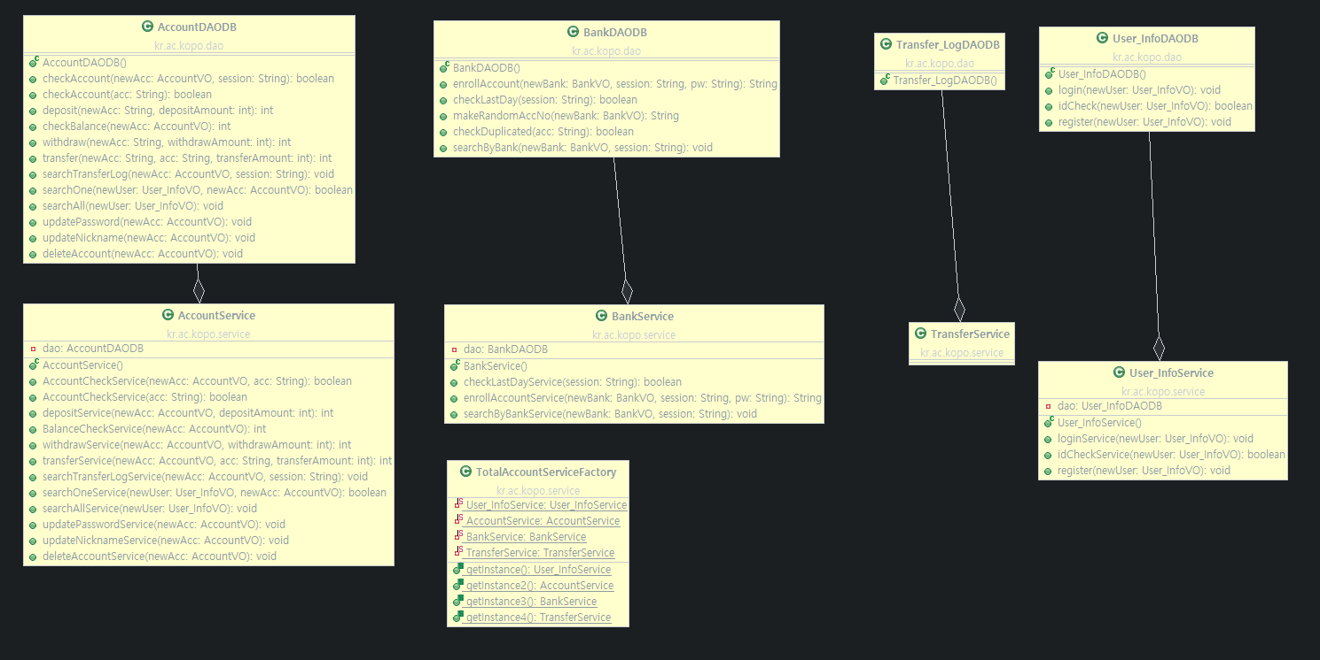
03
JAVA
클래스 구성 및 UI
SERVICE-DAO
서비스에서 적절한 비즈니스 로직 처리
DAO에서 서비스로부터 VO를 통해 데이터를 전달받고 DB에 접근한 뒤 적절한 데이터를 반환

Slide 13
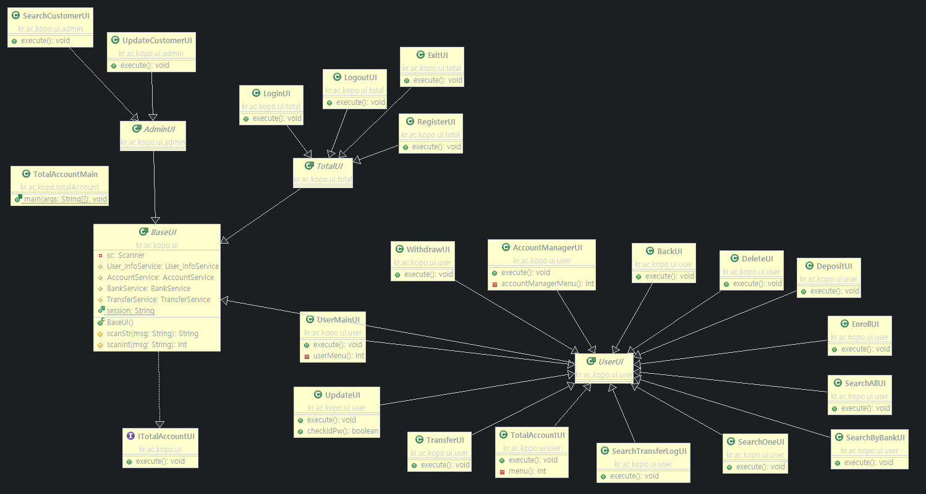
03
JAVA
클래스 구성 및 UI
UI 설계
공통으로 구현하는 메소드나 정의 부분을 상위 클래스에 배치
공통 UI, 유저UI, 관리자 UI로 구분 (관리자 미구현)

Slide 14
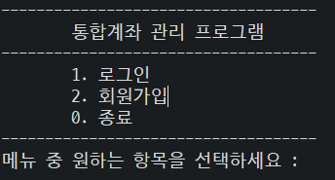
03
JAVA
클래스 구성 및 UI
메인 UI
[로그인]
USER DB의 정보와 일치하면 로그인 가능
[회원가입]
겹치지 않는 ID에 한해 USER DB에 ID와 PW 정보를 입력

Slide 15
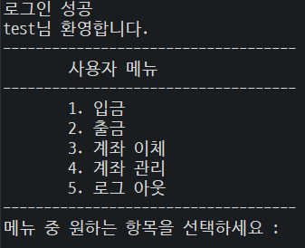
03
JAVA
클래스 구성 및 UI
사용자 UI
[입금], [출금]
[계좌 이체]
[계좌 관리]
[계좌 생성]
[계좌 조회] (상세, 은행별, 전체 계좌, 계좌 이체 내역)
[계좌 수정]
[계좌 삭제]
[로그 아웃] : 세션을 종료하고 메인 화면으로 돌아 감
모든 트랜잭션은 에러, 예외 시 ROLLBACK

Slide 16
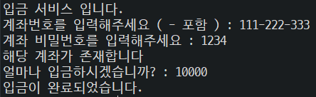

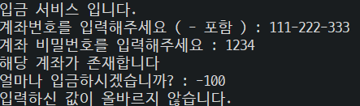
03
JAVA
클래스 구성 및 UI
사용자 UI
[입금]
자신의 계좌 중 원하는 계좌에 돈을 넣음
불가한 경우
해당 계좌가 DB에 없거나 본인 소유의 계좌가 아닌 경우
0 이하의 값을 입력한 경우

Slide 17
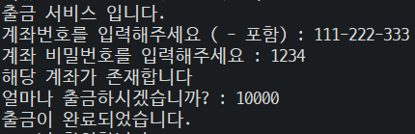

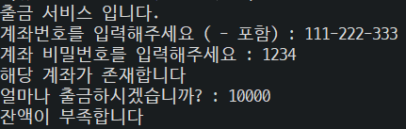
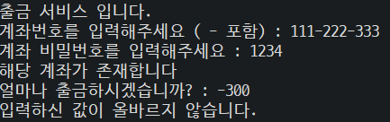
03
JAVA
클래스 구성 및 UI
사용자 UI
[출금]
자신의 계좌 중 원하는 계좌에 돈을 빼냄
불가한 경우
해당 계좌가 DB에 없거나 본인 소유의 계좌가 아닌 경우
출금액이 잔액보다 많은 경우
0 이하의 값을 입력한 경우

Slide 18
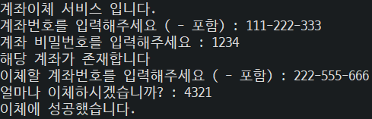

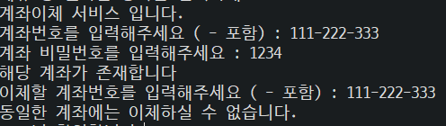
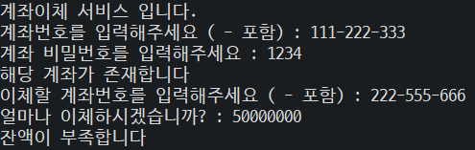
03
JAVA
클래스 구성 및 UI
사용자 UI
[계좌 이체]
자신의 계좌 중 원하는 계좌에서 출금하여 상대방의 계좌에 입금함
불가한 경우
해당 계좌가 DB에 없거나 본인 소유의 계좌가 아닌 경우 출금을 할 수 없음
동일한 계좌를 입력할 경우
이체액이 잔액보다 많은 경우

Slide 19
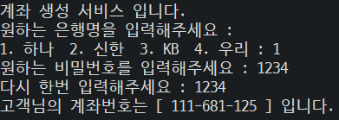
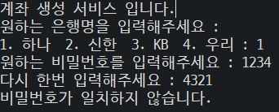

03
JAVA
클래스 구성 및 UI
사용자 UI
[계좌 관리] – [계좌 생성]
원하는 은행의 계좌를 생성함
계좌 번호는 [은행별 고유 계좌 앞자리] – [무작위 3자리] – [무작위 3자리] 총 9자리로 구성 (하나 : 111 신한 : 222 KB : 333 우리 : 444)
불가한 경우
비밀번호가 일치하지 않는 경우
최근 30일 이내에 개설한 계좌가 있는 경우

Slide 20
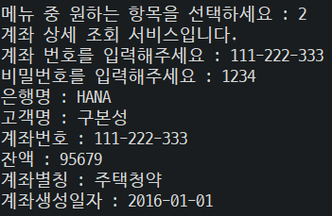

03
JAVA
클래스 구성 및 UI
사용자 UI
[계좌 관리] – [계좌 상세 조회]
자신의 계좌 중 원하는 계좌의 상세 정보를 조회할 수 있음
불가한 경우
해당 계좌가 DB에 없거나 본인 소유의 계좌가 아닌 경우

Slide 21
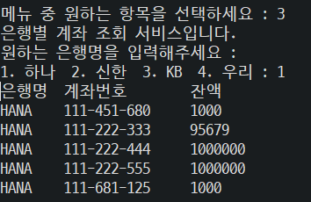
03
JAVA
클래스 구성 및 UI
사용자 UI
[계좌 관리] – [은행별 계좌 조회]
자신의 계좌 중 원하는 은행에 소속되어 있는 계좌를 조회할 수 있음
계좌 번호, 잔액 등 간략한 정보만 표시
불가한 경우
해당 계좌가 DB에 없거나 본인 소유의 계좌가 아닌 경우

Slide 22
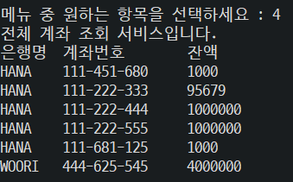
03
JAVA
클래스 구성 및 UI
사용자 UI
[계좌 관리] – [전체 계좌 조회]
자신이 소유하고 있는 모든 계좌 정보 조회 계좌 번호, 잔액 등 간략한 정보만 표시
불가한 경우
해당 계좌가 DB에 없거나 본인 소유의 계좌가 아닌 경우

Slide 23
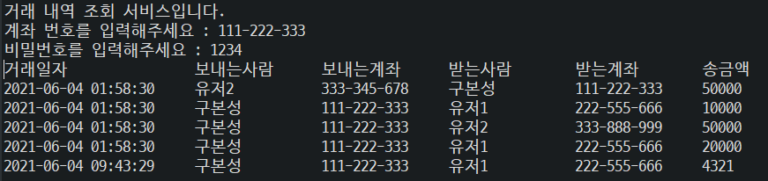
03
JAVA
클래스 구성 및 UI
사용자 UI
[계좌 관리] – [거래 내역 조회]
자신의 계좌 중 원하는 계좌의 모든 계좌 이체 내역 조회
불가한 경우
해당 계좌가 DB에 없거나 본인 소유의 계좌가 아닌 경우

Slide 24

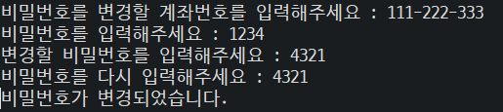
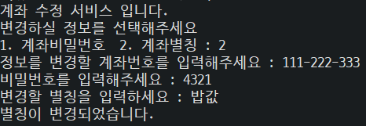

03
JAVA
클래스 구성 및 UI
사용자 UI
[계좌 관리] - [계좌 수정]
원하는 계좌의 계좌 비밀번호, 계좌 별칭 수정
불가한 경우
해당 계좌가 DB에 없거나 본인 소유의 계좌가 아닌 경우 수정 할 수 없음
입력한 정보가 틀릴 경우

Slide 25
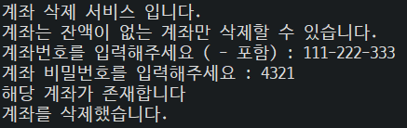
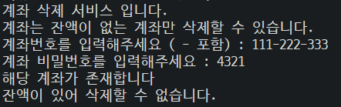
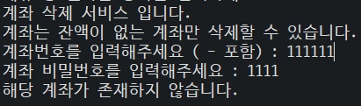
03
JAVA
클래스 구성 및 UI
사용자 UI
[계좌 관리] - [계좌 삭제]
원하는 계좌의 정보를 비활성화 함
계좌는 삭제되어도 이체 로그는 삭제되지 않음
불가한 경우
해당 계좌가 DB에 없거나 본인 소유의 계좌가 아닌 경우
잔액이 0원이 아닌 경우

Slide 26
03
JAVA
클래스 구성 및 UI
사용자 UI
[계좌 이체]
자신의 계좌 중 원하는 계좌에서 출금하여 상대방의 계좌에 입금함
불가한 경우
해당 계좌가 DB에 없거나 본인 소유의 계좌가 아닌 경우 출금을 할 수 없음
동일한 계좌를 입력할 경우
이체액이 잔액보다 많은 경우

Slide 27
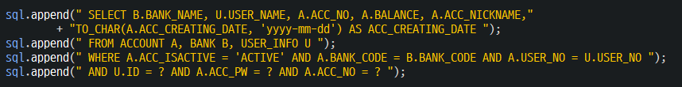
04
프로젝트 보완점
미흡한 부분 및 보완
미흡한 부분
DB 테이블 설계
테이블을 단순화하다 보니, 테이블 내에 구체적인 정보를 담지 못함
JOIN에 대해 미숙해 성능이 좋지 않은 기능 위주의 쿼리 작성

Slide 28
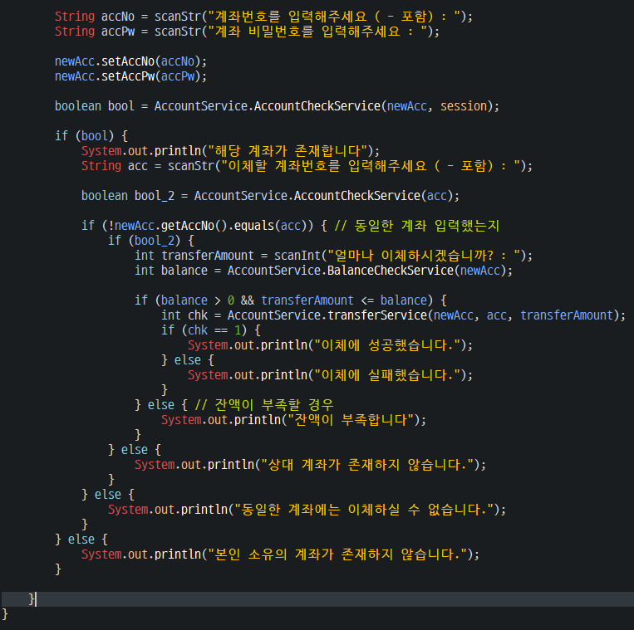
04
프로젝트 보완점
미흡한 부분 및 보완
미흡한 부분
개발 Logic에 대한 이해
Service와 DAO에 대한 구분 기준
어떤 식으로 Service, DAO 내에서 메소드를 구현해야 하는지…?
메소드 위주의 개발
과도한 if문 남발로 기능은 구현했을지라도 코드 가독성과 성능에서 차이를 보임

Slide 29
04
프로젝트 보완점
미흡한 부분 및 보완
보완점
DB 테이블 설계는 아무리 강조해도 지나치지 않다 → 불필요한 데이터는 제외하되, 테이블 간 적절한 관계를 가질 수 있도록 하자
비즈니스 로직 + 패턴을 가진 개발 → SERVICE, DAO, VO 등 기능을 확실하게 구분하고 일정한 흐름에 의해 프로그램이 진행될 수 있도록 하자
메소드 위주의 개발 → 추후 유지 보수에 원활하도록

